Slide 1
多変量解析及び大規模計算論 第13回発表
縄文土器の3Dスキャンデータからの
縄目文様の自動計測
— 修士研究の紹介と、講義内容を応用した今後の効率化の検討 —
愛知工業大学大学院
Notes:
（約30秒） それでは発表を始めます。私の修士研究のテーマは、縄文土器の3Dスキャンデータから、表面の縄目文様を自動計測することです。 本日は、前半で研究の概要を紹介し、後半で、本講義で学んだ内容を応用して研究のどこを今後効率化できるか、その見通しについて述べます。

Slide 2
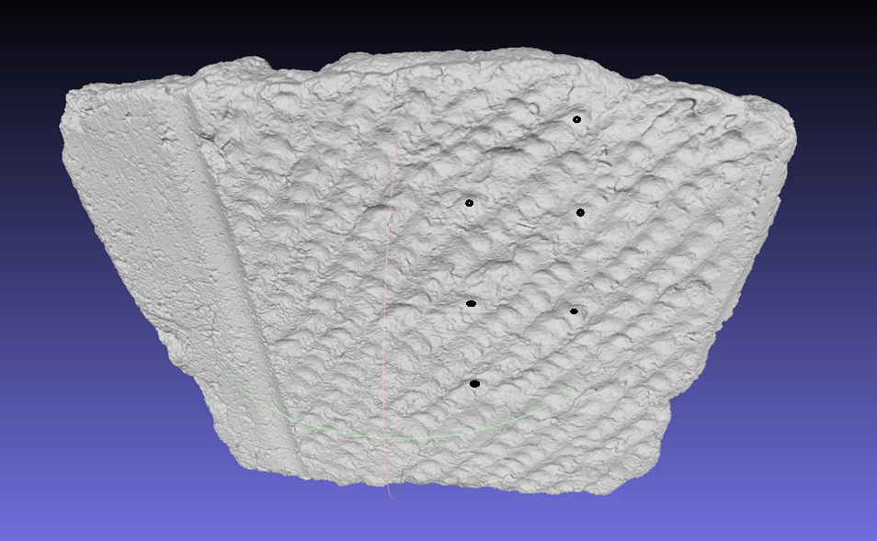
研究の背景と目的
背景
縄文土器の表面には、縄を転がして付けた「縄目文様」が残る。文様の間隔や縄1回転分の長さは、製作に使われた縄と製作技法を知る考古学的な手がかりとなる。
課題
従来は研究者が目視と手作業で計測してきたため、時間を要するうえ、計測者によって結果が異なり、再現性に乏しい。
目的
土器の3Dスキャンデータ（メッシュ）を入力とし、縄目の間隔・向き・縄1回転分の区切り位置を全自動で計測する手法を確立する。
図1: 研究対象の土器片の3Dスキャンデータ
Notes:
（約50秒） まず研究の背景です。縄文土器の表面には、縄を転がして付けた縄目文様が残っています。右の図が、実際に研究で使用している土器片の3Dスキャンデータです。 この文様の間隔や、縄が1回転する長さは、製作に使われた縄の種類や製作技法を知るための、考古学的に重要な手がかりとなります。 しかし従来は、研究者が目視と手作業で計測してきたため、時間を要するうえ、計測者によって結果が異なり、再現性に乏しいという課題がありました。 そこで本研究では、土器の3Dスキャンデータを入力として、縄目の間隔・向き・縄1回転分の区切り位置を全自動で計測する手法の確立を目的としています。

Slide 3
提案手法の処理の流れ（5段階）
M1
M2
M3
M4
M5
データ読込
対象面の抽出
2D画像化
周期の計測
回転の検出
3Dスキャンデータ
（メッシュ）を読み込む
→
縄目文様のある面だけを
選び出す
→
表面の凹凸を
2次元画像に変換する
→
文様の繰り返しの
間隔と向きを計測する
→
縄1回転分の
区切り位置を検出する
3次元の形状 → 2次元の画像 → 1次元の波形へと、段階的に単純なデータへ変換しながら計測する構成。
全段階を実装済みであり、正解が既知のテストデータで正しく計測できることを確認している。
Notes:
（約55秒） 提案手法の処理の流れです。5つの段階で構成しています。 まず3Dスキャンデータを読み込み、次に、縄目文様のある面だけを抽出します。第3段階で、その面の凹凸を2次元の画像に変換します。ここまで変換すれば、以降は画像処理の問題として扱えます。 第4段階で文様の繰り返しの間隔と向きを計測し、最後の第5段階で、縄が1回転するごとの区切り位置を検出します。 本手法のポイントは、3次元の複雑な形状をそのまま扱うのではなく、2次元の画像、さらに1次元の波形へと、段階的に単純なデータに変換しながら計測することです。 現在、全段階を実装済みで、正解が既知のテストデータで正しく計測できることを確認しています。

Slide 4
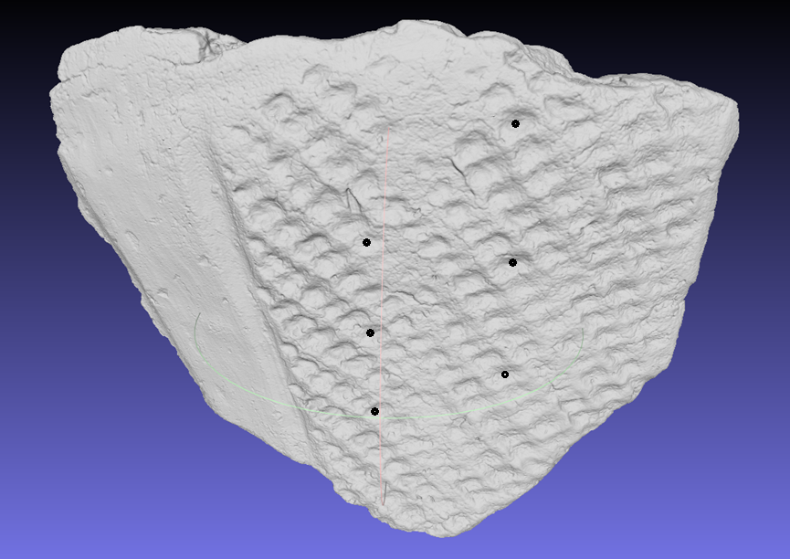
本研究の新規性: 縄1回転分の区切り位置の自動検出
縄は1回転するごとに同一の文様を繰り返す。この「同じ文様が再び現れる位置」を自動で検出する。
画像を少しずつずらして重ね合わせ、最も一致するずらし幅を求めることで、縄1回転分の長さを推定する。
検出した区切り位置は、元の3Dデータ上の座標として出力する。
土器表面の曲率には、局所的に平面とみなす近似で対応している。
テストデータによる検証結果
既知の正解に対する誤差は 2% 未満
データの20%が欠損していても精度を維持
16件のテストすべてに合格
図2: 黒点は目視で付与された「縄1回転分の区切り」の位置
Notes:
（約50秒） 本研究の新規性にあたるのが、最後の第5段階です。 縄は1回転するごとに同一の文様を繰り返します。右の図の黒い点は、人が目視で付けた「縄1回転分の区切り」の位置で、これを自動で検出することが目標です。 手法の考え方としては、文様の画像を少しずつずらして重ね合わせ、最も一致するずらし幅を求めます。このずらし幅が、ちょうど縄1回転分の長さに対応します。 テストデータによる検証では、既知の正解に対する誤差は2%未満であり、データの20%が欠損していても精度を維持できました。用意した16件のテストすべてに合格しています。

Slide 5
実データでの計測結果と今後の課題
実際の土器片データでの計測結果の例
今後の課題
約 3.4 mm
実データに対する正解値が未入手のため、計測精度を定量的に評価できていない（現在、指導教員に正解値の計測を依頼中）
計測時のパラメータ（画像の解像度・探索範囲など）を手動で設定しており、自動化が必要
土器表面の曲率への対応を、より厳密な手法に拡張したい
縄目の間隔
縄1回転分の長さ
約 44 mm
検出した区切り位置
6 か所
Notes:
（約45秒） 現状の結果です。実際の土器片データに適用したところ、縄目の間隔が約3.4ミリ、縄1回転分の長さが約44ミリ、区切り位置が6か所、と自動で計測できています。 一方で課題も残っています。最も大きいのは、実データに対する正解値がまだ手元になく、計測精度を定量的に評価できていない点です。現在、指導教員に正解値の計測を依頼しています。 また、計測時のパラメータを手動で設定している点も、今後自動化が必要です。 ここからが後半の本題です。本講義で学んだ内容を応用して、この研究を今後どのように効率化できるか、その見通しを述べます。

Slide 6
今後の効率化 — 精度検証実験の並列実行
これから必要な実験
手法の信頼性を示すため、ノイズや欠損の量を変えた数百条件で計測精度を検証する予定。検証1回に数分を要し、逐次実行では1日以上かかる見込み。
並列化の適用
各条件の検証は互いに独立した計算であり、第12回の遺伝的アルゴリズムにおける個体評価と同じ構造。複数のWorkerへ分配して同時に実行することで、実行時間の大幅な短縮が見込める。
第12回の実験を踏まえた方針
計算が軽い場合はオーバーヘッドで逆に遅くなるという知見を踏まえ、まず検証1回あたりの処理時間を計測したうえで、並列化の単位とWorker数を決定する。
Notes:
（約60秒） 後半として、講義内容を応用した今後の効率化について、簡潔に述べます。 研究は今後、手法の信頼性を示すために、ノイズや欠損の量を変えた数百条件で計測精度を検証する段階に進みます。検証1回に数分を要するため、逐次実行では1日以上かかる見込みです。 ここに並列化を適用します。各条件の検証は互いに独立した計算で、これは第12回の遺伝的アルゴリズムにおける個体評価と同じ構造です。複数のWorkerへ分配して同時に実行することで、実行時間の大幅な短縮が見込めます。 ただし第12回の実験では、計算が軽い場合はオーバーヘッドが上回り、並列化でかえって遅くなることも確認しました。この知見を踏まえ、まず検証1回あたりの処理時間を計測したうえで、並列化の単位とWorker数を決定する方針です。

Slide 7
まとめ
縄文土器の3Dスキャンデータから縄目文様を全自動で計測する手法を開発しており、テストデータでは精度を確認済みである。
今後の課題は、実データでの定量評価と、数百条件におよぶ精度検証実験の実施である。
精度検証実験には、講義で学んだ並列化を適用して実行時間を短縮する。その際は第12回の実験で得た知見に基づき、処理時間を計測したうえで並列化の単位を決定する。
ご清聴ありがとうございました
Notes:
（約30秒） まとめです。本研究では、縄文土器の3Dスキャンデータから縄目文様を全自動で計測する手法を開発しており、テストデータでは精度を確認できています。 今後の課題は、実データでの定量評価と、数百条件におよぶ精度検証実験の実施です。この実験には講義で学んだ並列化を適用し、処理時間を計測したうえで並列化の単位を決めるという第12回の知見に基づいて進めます。 以上で発表を終わります。ご清聴ありがとうございました。

